Slide 1
CHÀO ĐÓN CÁC EM ĐẾN VỚI TIẾT HỌC NGÀY HÔM NAY!

Slide 2
KHỞI ĐỘNG
Cả lớp cùng nhau quan sát một số hình ảnh dưới đây và trả lời câu hỏi.

Slide 3
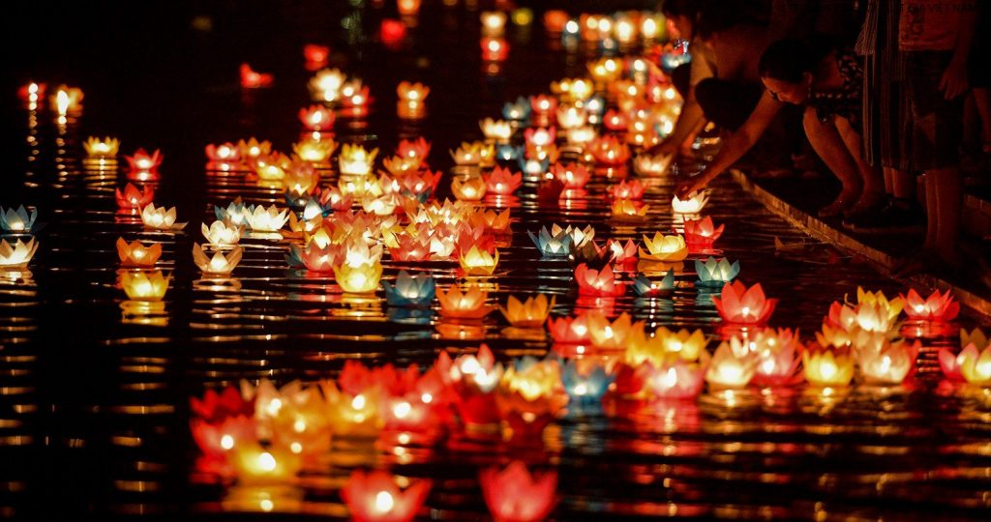
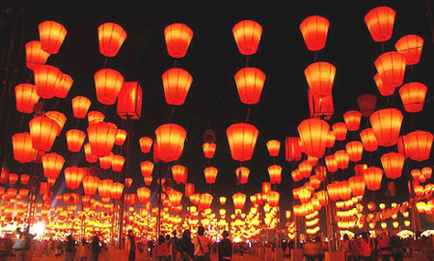
Thảo luận nhóm đôi
Những điều quan sát được gợi cho em nghĩ đến hoạt động gì?
Theo em, hoạt động đó có gì thú vị?

Slide 4
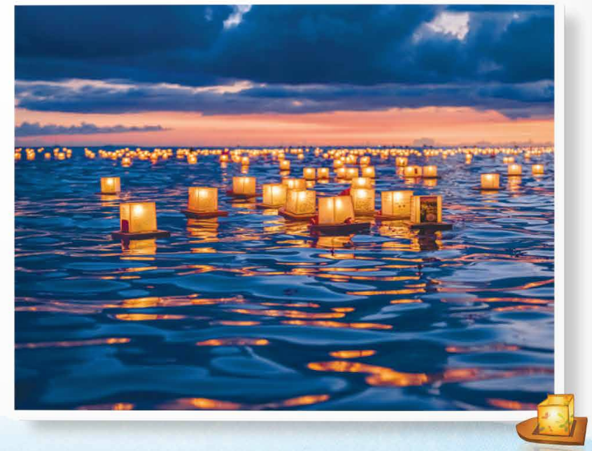
Các em hãy quan sát tranh minh họa (SGK – tr. 106, đọc nội dung bài đọc và lắng nghe GV giới thiệu về bài.

Slide 5
CHỦ ĐIỂM: KHÚC CA HÒA BÌNH
Bài 6 – Tiết 1
ĐỌC:
LỄ HỘI ĐÈN LỒNG NỔI

Slide 6
NỘI DUNG BÀI HỌC
01
03
Hoạt động 3
LUYỆN ĐỌC LẠI
Hoạt động 1
ĐỌC VĂN BẢN
02
Hoạt động 2
TRẢ LỜI CÂU HỎI

Slide 7
HOẠT ĐỘNG 1: ĐỌC VĂN BẢN

Slide 8
GIỌNG ĐỌC TRONG BÀI
Giọng đọc thong thả, tươi vui.
Nhấn giọng ở những từ ngữ chỉ thông tin về chương trình, ý tưởng, thông điệp của hoạt động,...

Slide 9
LUYỆN ĐỌC MỘT SỐ TỪ KHÓ
Sin-xô I-tô
Khởi xướng
Tượng trưng
Thổi pũ

Slide 10
LUYỆN ĐỌC CÂU VĂN DÀI
Những chiếc đèn lồng toả sáng trên mặt nước/ cũng mang theo hi vọng sức khoẻ/ và bình an cho mọi người.//
Với thông điệp hướng tới thế giới hoà bình,/ ấm áp,/ mỗi năm,/ lễ hội thu hút hơn 50 000 người tham gia/ với hơn 6 000 chiếc đèn lồng được thắp sáng.//;...

Slide 11
Đoạn 3
Còn lại
BỐ CỤC
Đoạn 1
Từ đầu đến “tươi sáng hơn”.
Đoạn 2
Tiếp theo → “lời chúc”

Slide 12
HOẠT ĐỘNG 2:
TRẢ LỜI CÂU HỎI

Slide 13
Thảo luận nhóm và trả lời các câu hỏi
Câu 1: Đoạn đầu giới thiệu những thông tin gì về lễ hội đèn lồng nổi tại Ha-oai?
Câu 2: Nói về mỗi hoạt động trong lễ hội bằng 1 – 2 câu:
Hoạt động bắt đầu lễ hội
Hoạt động đặc sắc nhất lễ hội.
Hoạt động kết thúc lễ hội.

Slide 14
Thảo luận nhóm và trả lời các câu hỏi
Câu 3: Hoạt động sau khi lễ hội khép lại nói lên điều gì?
Câu 4: Theo em, vì sao lễ hội thu hút nhiều người tham gia?

Slide 15
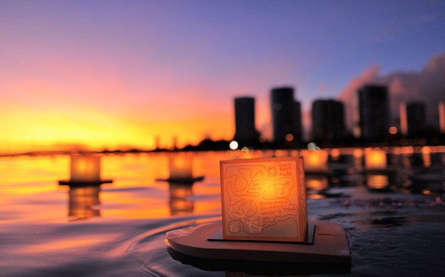
Câu 1: Đoạn đầu giới thiệu những thông tin gì về lễ hội đèn lồng nổi tại Ha-oai?
Lễ hội đèn lồng nổi tại Ha-oai được tổ chức lần đầu tiên vào năm 1999, do bà Sin-xô i-tô khởi xướng.
Hành động thả đèn lồng lên dòng nước thể hiện niềm hi vọng một thế giới tươi sáng hơn.

Slide 16
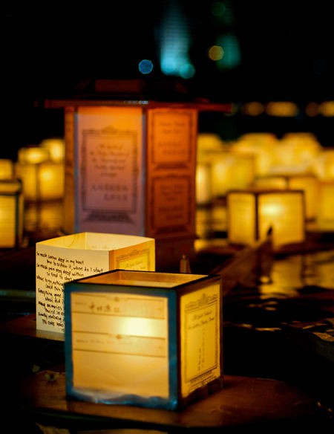
Ý nghĩa đoạn 1
Giới thiệu về lễ hội đèn lồng nổi tại Ha-oai.

Slide 17
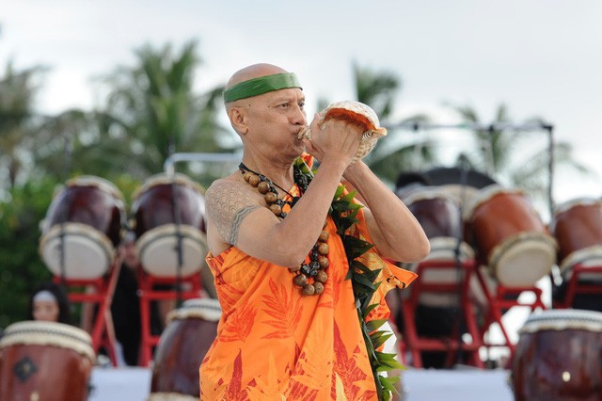
Câu 2: Nói về mỗi hoạt động trong lễ hội bằng 1 – 2 câu:
Hoạt động bắt đầu lễ hội
Hoạt động bắt đầu lễ hội rất thú vị với tiếng thổi pũ.

Slide 18
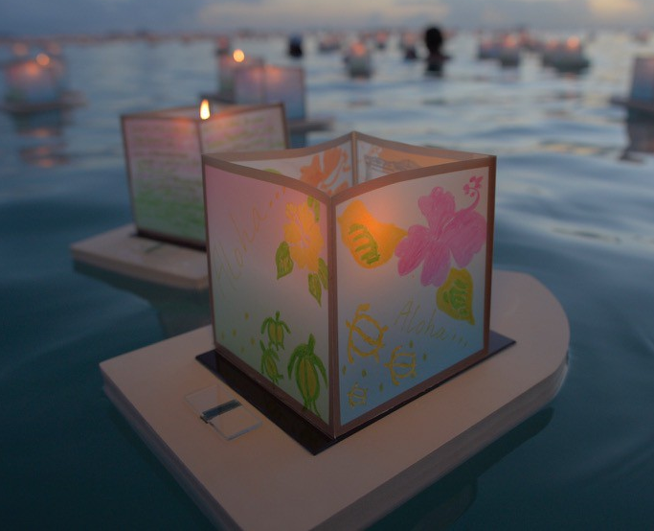
Câu 2: Nói về mỗi hoạt động trong lễ hội bằng 1 – 2 câu:
Hoạt động đặc sắc nhất lễ hội
Nghi thức thả sáu chiếc đèn lồng là lời cầu nguyện đến những nạn nhân của chiến tranh, những người gặp thiên tai, nạn đói hay bệnh tật và những loài động, thực vật có nguy cơ tuyệt chủng.

Slide 19
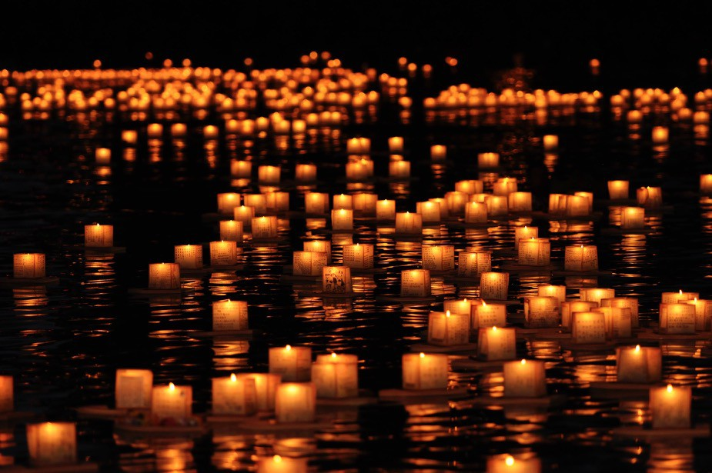
Câu 2: Nói về mỗi hoạt động trong lễ hội bằng 1 – 2 câu:
Hoạt động kết thúc
Lễ hội thật ấn tượng với hình ảnh hàng nghìn chiếc đèn lồng sáng lung linh, thả trôi trên biển cùng với những lời nguyện cầu, lời chúc;...

Slide 20
Ý nghĩa đoạn 2
Chương trình hoạt động của lễ hội.

Slide 21
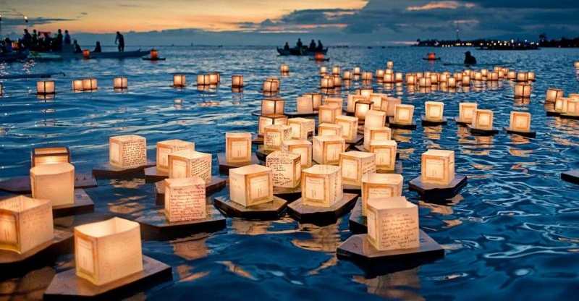
Câu 3: Hoạt động sau khi lễ hội khép lại nói lên điều gì?
Nói lên tinh thần trách nhiệm, ý thức bảo vệ môi trường của người dân.
Câu 4: Theo em, vì sao lễ hội thu hút nhiều người tham gia?
Vì thông điệp và ý nghĩa nhân văn của lễ hội hướng tới;...

Slide 22
Ý nghĩa đoạn 3
Ý nghĩa lễ hội đèn lồng nổi tại Ha-oai.

Slide 23
HOẠT ĐỘNG 3:
LUYỆN ĐỌC LẠI

Slide 24
Hướng dẫn đọc diễn cảm bài đọc
Nhắc lại nội dung, ý nghĩa bài đọc “Tấm gương tự học”.
Đọc đoạn 3:
Giọng đọc thong thả, rõ ràng, rành mạch.
Nhấn giọng ở những từ ngữ chỉ hoạt động và ý nghĩa của hoạt động được tổ chức,...

Slide 25
Sau đó,/ đèn lồng sẽ được thu gom,/ làm sạch và cất giữ/ để dùng cho những năm sau.//
Với thông điệp hướng tới thế giới hoà bình,/ ấm áp,/ mỗi năm,/ lễ hội thu hút hơn 50 000 người tham gia/ với hơn 6 000 chiếc đèn lồng được thắp sáng.// Đây là dịp để người thân,/ bạn bè/ và cả những người không quen biết/ gắn bó với nhau trong sự chia sẻ,/ cùng mở lòng để đùm bọc và yêu thương.//

Slide 26
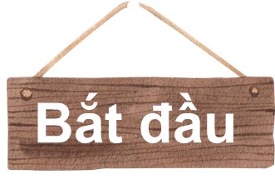
HÁI HOA DÂN CHỦ

Slide 28
Câu hỏi 1: Lễ hội đèn lồng nổi tại Ha-oai được tổ chức lần đầu tiên vào năm nào?
A. 1995.
B. 1999.
B. 1999.
C. 2000.
D. 2005.

Slide 29
Câu hỏi 2: Ánh sáng từ đèn lồng trong lễ hội tượng trưng cho điều gì?
A. Tình yêu.
B. Sức khỏe.
C. Trí tuệ.
D. Bình an.
C. Trí tuệ.

Slide 30
Câu hỏi 3: Nghi thức đặc sắc nhất của lễ hội là gì?
A. Thả sáu chiếc đèn lồng chính mang lời cầu nguyện.
B. Thả đèn lồng lên trời.
C. Thả đèn lồng trên biển.
D. Thả đèn lồng trong công viên.
A. Thả sáu chiếc đèn lồng chính mang lời cầu nguyện.

Slide 31
Câu hỏi 4: Lễ hội đèn lồng nổi thu hút bao nhiêu người tham gia mỗi năm?
A. Hơn 10,000 người.
B. Hơn 20,000 người.
C. Hơn 50,000 người.
D. Hơn 100,000 người.
C. Hơn 50,000 người.

Slide 32
Câu hỏi 5: Mục đích chính của lễ hội đèn lồng nổi là gì?
A. Chào mừng mùa xuân.
B. Kỷ niệm ngày thành lập thành phố.
C. Tôn vinh các vị thần.
D. Cầu nguyện cho hòa bình và an lành.
D. Cầu nguyện cho hòa bình và an lành.

Slide 33
kenhgiaovien
Bài giảng và giáo án này chỉ có duy nhất trên kenhgiaovien.com
Bất cứ nơi nào đăng bán lại đều là đánh cắp bản quyền và hưởng lợi bất chính trên công sức của giáo viên.
Vui lòng không tiếp tay cho hành vi xấu.
https://kenhgiaovien.com/
Zalo: 0386 168 725

Slide 34
CỦNG CỐ, DẶN DÒ
Đọc lại bài
Lễ hội đèn lồng nổi
Chia sẻ với người thân về bài đọc
1
2
Đọc trước Tiết 2:
Nói và nghe – Thảo luận theo chủ đề
“Bạn bè mến thương”
3

Slide 35
CẢM ƠN CÁC EM ĐÃ CHÚ Ý LẮNG NGHE!
HẸN GẶP LẠI!

